Slide 1
הספרייה במכללה האקדמית כנרת
קורס הכרת הספרייה ומשאביה
התמצאות במבנה הספרייה וגישה אל הקטלוג.
קטלוג הספרייה חסמב"א – כרטיס קורא
קטלוג הספרייה חסמב"א - חיפושים השאלות והזמנות
קטלוג הספרייה חסמב"א - מציאת כתב עת, סרט, מפות
קטלוג הספרייה חסמב"א – מאגרי מידע, כולל גישה מהבית וממכשירים ניידים
הספרייה בחיי הסטודנט
מידע נרחב על הפריטים ורשימות קריאה( לגנטו )
מאגרי מידע - נוספים

Slide 2
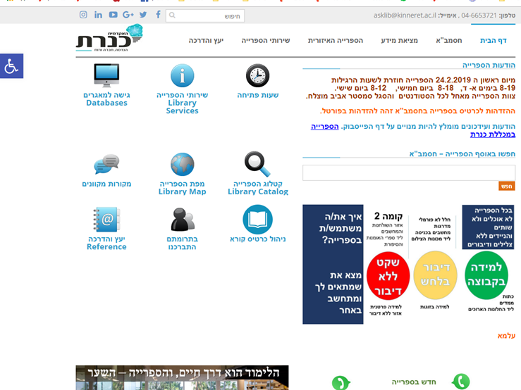
חיפוש בקטלוג הספרייה
קטלוג הספרייה או בשמו חסמב"א
ח חיפוש
ס ספרים
מ מאמרים
ב בבת
א אחת
כשמו כן הוא מאפשר למצוא חומרי לימוד ועיון.

Slide 3
כרטיס הקורא
בקטלוג הספרייה חסמב"א
כרטיס הקורא שלך הוא אישי ונפתח באופן אוטומטי בזמן ההרשמה למכללה.
ההזדהות בפני המערכת הינה שם משתמש וסיסמא
לסטודנט כפי שרשום בפורטל הסטודנט,
וכפי שרושמים בפורטל המרצה לחבר סגל.
קוראים אחרים צריכים לקבל אמצעי הזדהות כאשר מגיעים לספרייה.

Slide 4
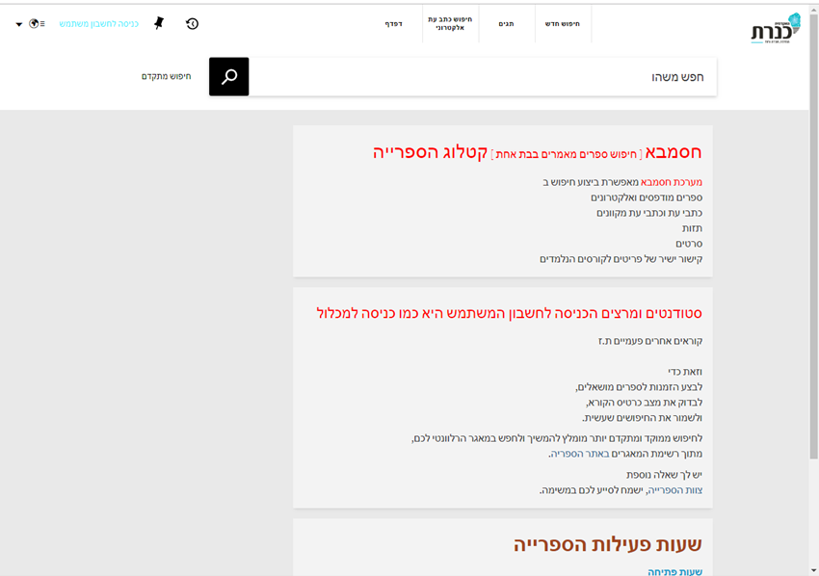
מכניסים את מילות החיפוש
להכנס עם שם משתמש וססמא לכרטיס הקורא ולהגיע לתוצאות חיפוש טובות.
להחליף שפת עבודה – עברית אנגלית או ערבית
מועדפים שמורים ששמרת

Slide 5
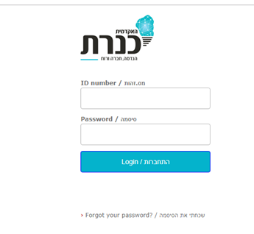
כניסה לחשבון המשתמש
כניסה לחשבון המשתמש משמש ככרטיס קורא, ובעזרתו ניתן לשאול פריטים מהספרייה.
כאשר מחוברים לכרטיס הקורא מקבלים מידע אודות השאלות, הזמנות ועוד.
מדוע צריך להתחבר לכרטיס הקורא בזמן החיפוש בקטלוג?
כדי לקבל מידע על משך ההשאלה של הפריט
כדי להזמין פריט מושאל
כדי לראות את המועדפים שנשמרו על ידי (חיפוש, תוצאות חיפוש, רשומות וכו').
לחיצה על כניסה לחשבון המשתמש פותחת את חלון ההזדהות.
מזדהים כמו למערכת המידע האישי שלך

Slide 6
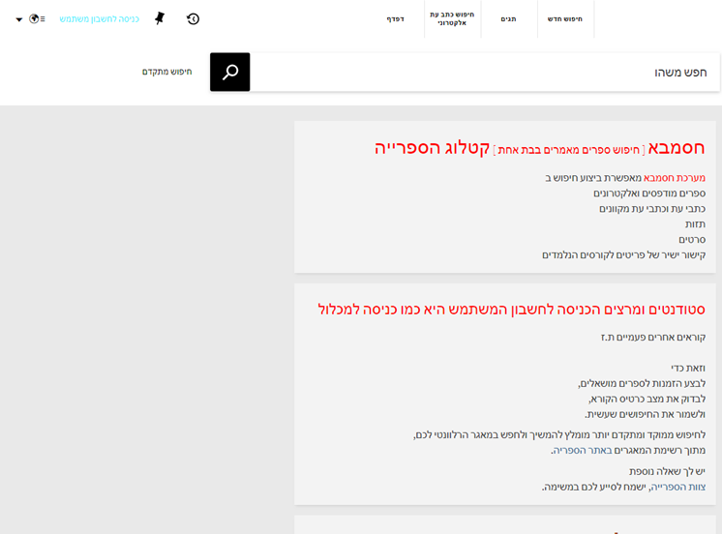
החלפת שפת ממשק למעוניינים
לחצו על החץ הקטן ליד כדור הארץ ובחרו את שפת הממשק. עברית / אנגלית / ערבית

Slide 7
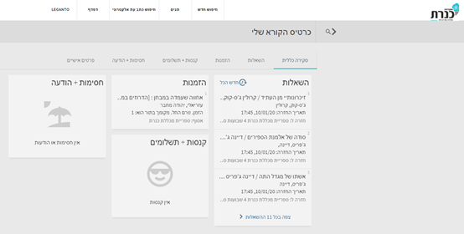
מידע המופיע בכרטיס הקורא
רשימת הספרים המושאלים עלי
רשימות קריאה- לגנטו בהמשך
פרטים נוספים
בכרטיס הקורא שלי
קנסות
הארכות ועוד
רשימת ההזמנות שלי

Slide 8
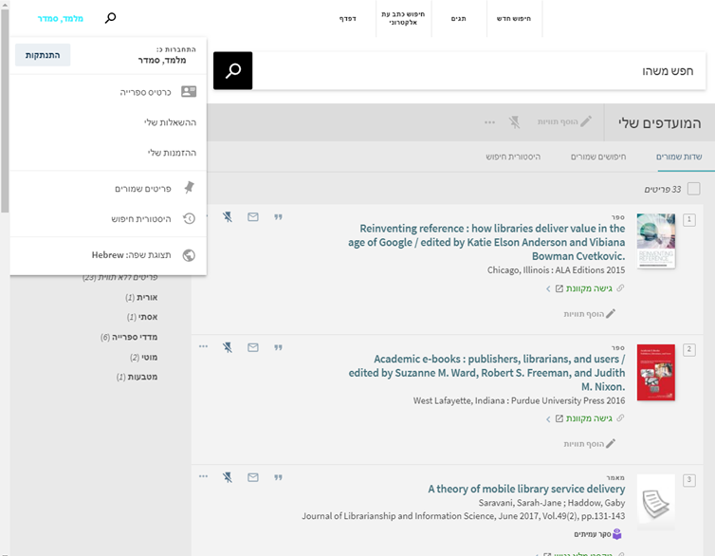
עוד מידע המופיע בכרטיס הקורא
לאחר שמזדהים ניתן להוסיף ספרים או מאמרים לרשימת המועדפים בסימן הנעץ.
במצגת הכרת הספרייה קטלוג
ניתן לסדר פריטים אלו בתיקיות על ידי הוספת תוויות.
כמו כן ניתן לשמור חיפושים, ולאתר את היסטורית החיפושים

Slide 9
לסיכום כרטיס הקורא
ראית במצגת זו
כיצד מגיעים לכרטיס הקורא
כיצד ניתן להחליף שפה
כיצד מזדהים בפני המערכת
כיצד רואים אלו ספרים מושאלים
כיצד רואים אלו הזמנות עשית
כיצד ניתן לערוך רשימת ספרים מועדפים להתמצאות מהירה.

